Slide 1
Here we go !

Slide 2
PPT模板下载：www.1ppt.com/moban/ 行业PPT模板：www.1ppt.com/hangye/
节日PPT模板：www.1ppt.com/jieri/ PPT素材下载：www.1ppt.com/sucai/
PPT背景图片：www.1ppt.com/beijing/ PPT图表下载：www.1ppt.com/tubiao/
优秀PPT下载：www.1ppt.com/xiazai/ PPT教程： www.1ppt.com/powerpoint/
Word教程： www.1ppt.com/word/ Excel教程：www.1ppt.com/excel/
资料下载：www.1ppt.com/ziliao/ PPT课件下载：www.1ppt.com/kejian/
范文下载：www.1ppt.com/fanwen/ 试卷下载：www.1ppt.com/shiti/
教案下载：www.1ppt.com/jiaoan/ PPT论坛：www.1ppt.cn
微
观
前
端
只有我不在的世界
演讲者：魏凯伟
国美大数据研究院
2017.05.12

Slide 3
前端构成
产品
设计
研发

Slide 4
前端角色
产品经理
设计师
前端工程师
PM
UI
FE
原型
设计稿
客户端
完整
美观
统一

Slide 5
协同工作
听我的
听你的
(*^__^*)
PM
漂亮点
UI
走心点
FE
？？？
没细节
没想法
?? 跟XX的效果一样就行

Slide 6
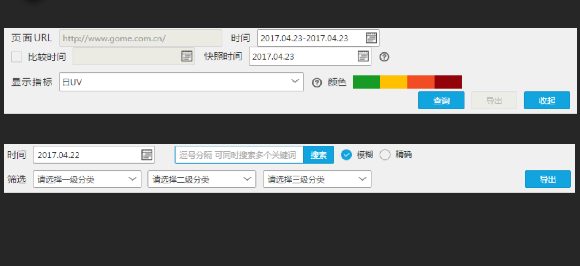
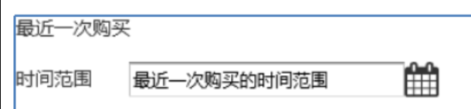
协同工作
听我的
听你的
(*^__^*)
PM
漂亮点
UI
走心点
FE
？？？
没细节
没想法
?? 跟XX的效果一样就行

Slide 7

FE的内心

Slide 8
But
日子还是要继续滴.
让我们重新开始吧

Slide 9
前端构成2.0
产品
设计
研发
视觉
交互

Slide 10
视觉贡献榜
2
5
3
PM
UI
FE
都有啥
长啥样
要咋看

Slide 11
交互贡献榜
6
3
1
PM
UI
FE

Slide 12
用心做产品
PM
UI
FE
有用
想用
能用

Slide 13
然后捏？
这样就够了吗 ？

Slide 14
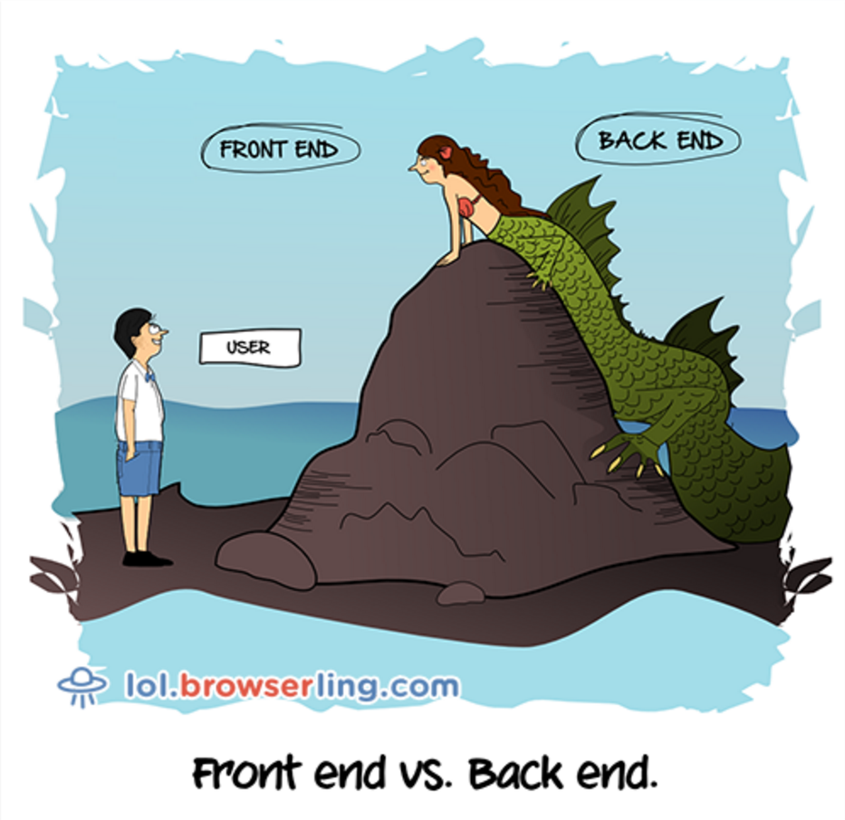
什么是前端？

Slide 15
网页设计时代
特效
功能
技术

Slide 16
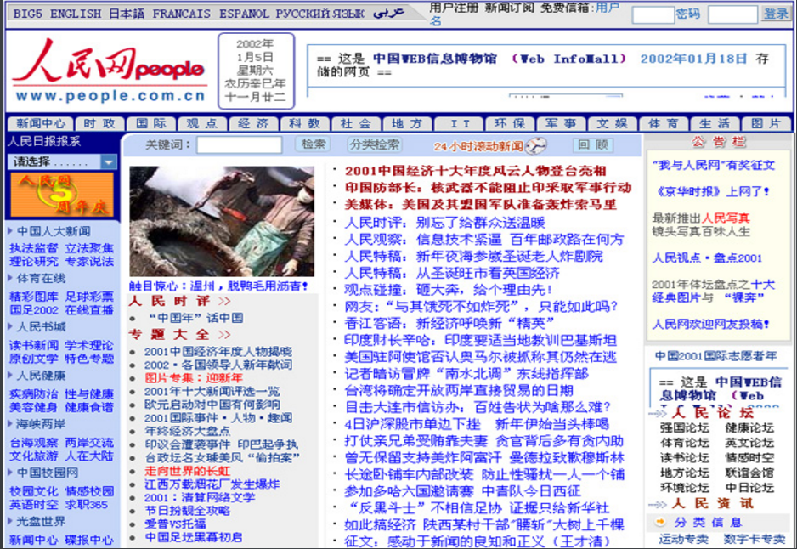
网页设计时代

Slide 17
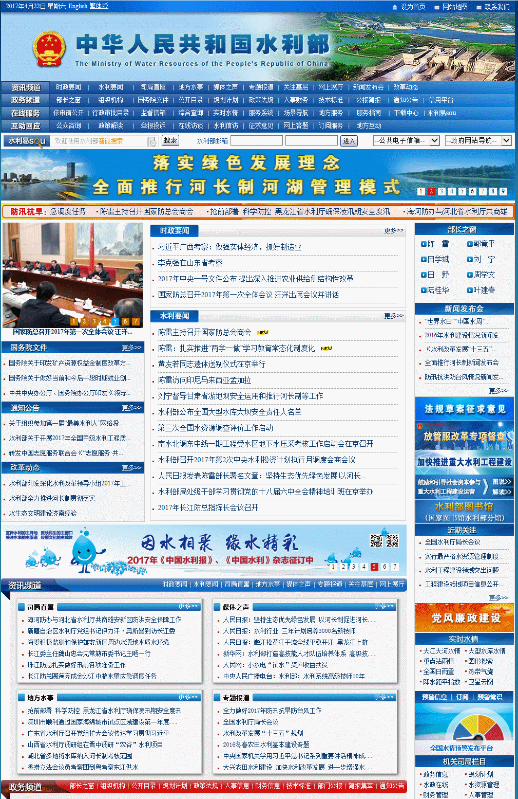
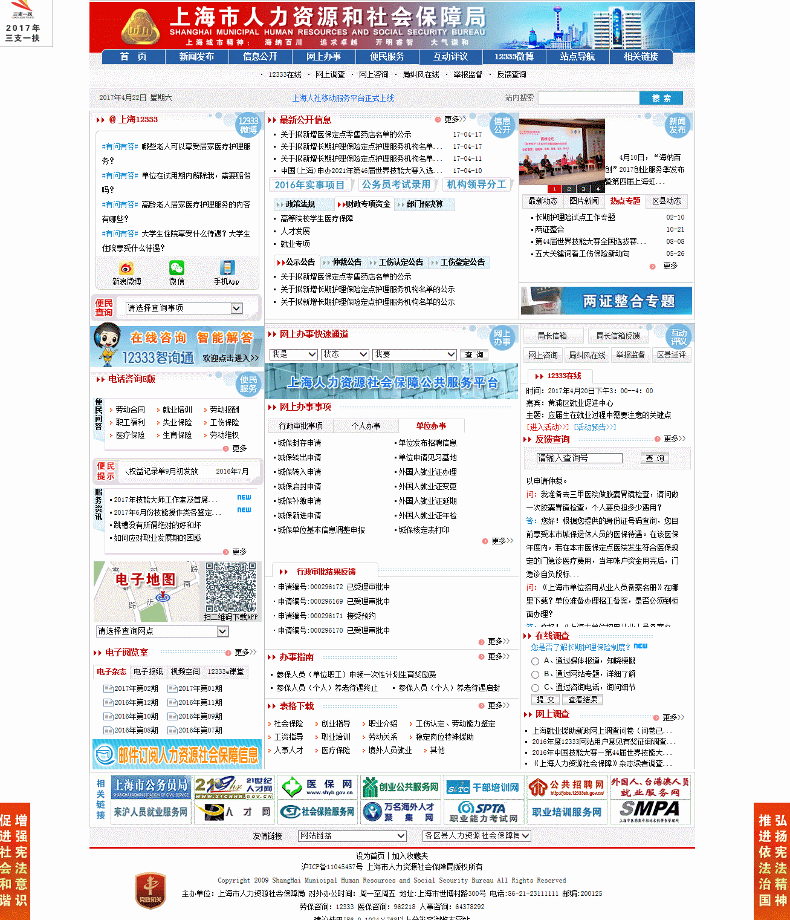
网页设计时代

Slide 18
美工时代
视觉
品味
设计

Slide 19
But
Follow The Leaders

Slide 20
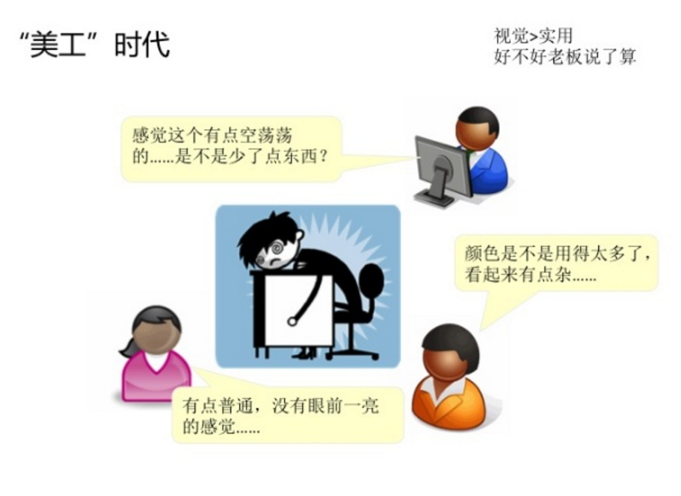
悲催的美工时代

Slide 21
伟大的UI时代
UI
User
Interface

Slide 22
我们的目标
视觉
精致
品质

Slide 23
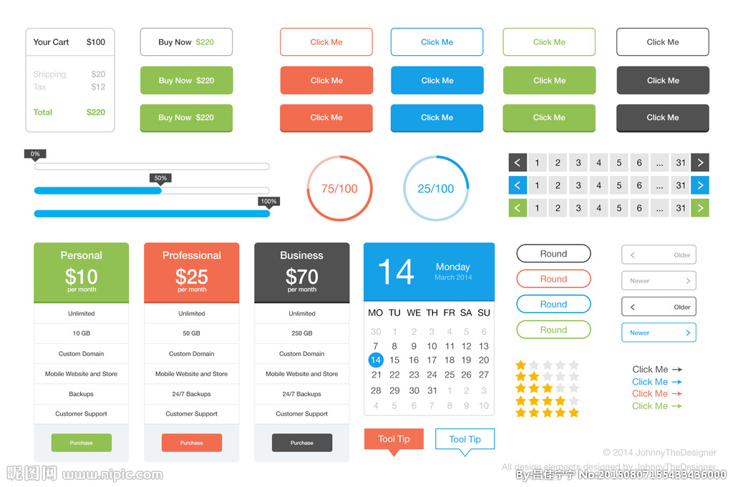
精致的视觉体验

Slide 24
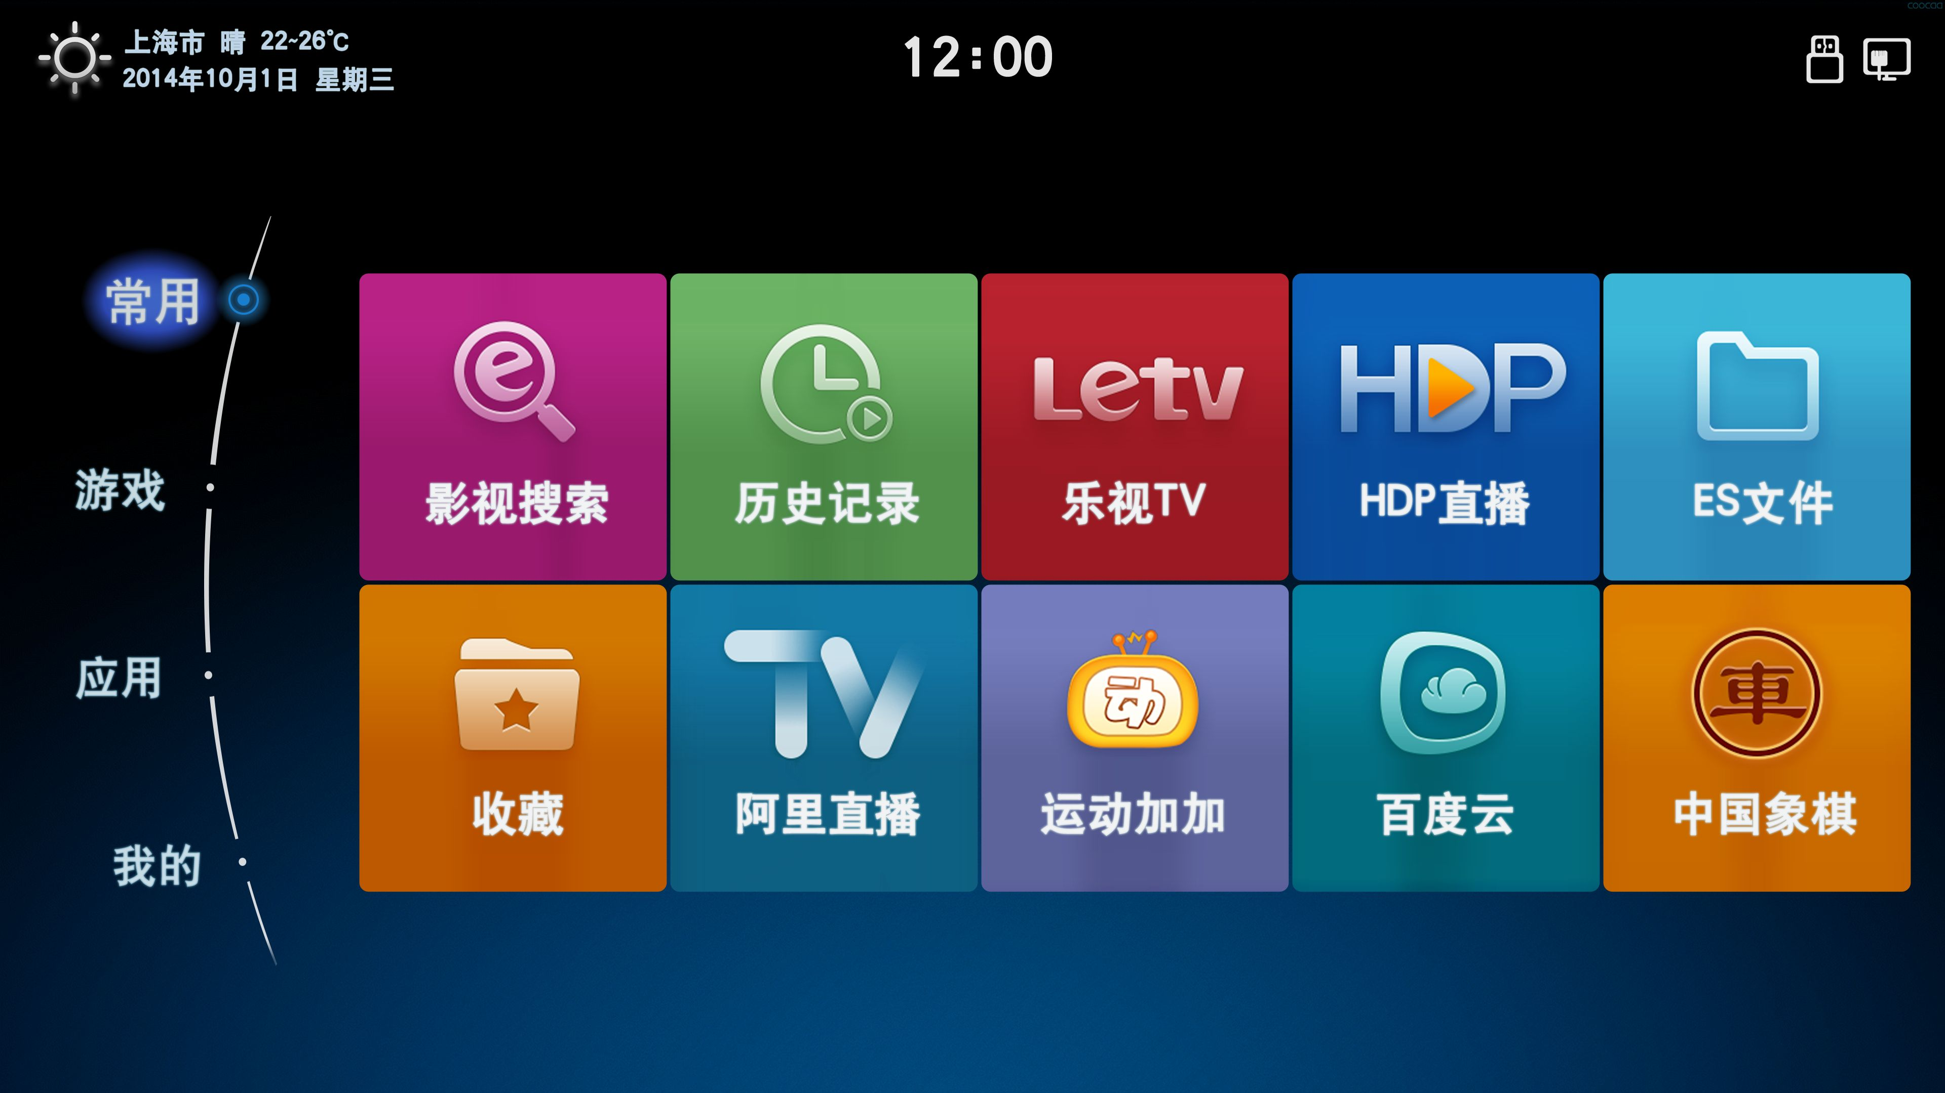
精致的视觉体验

Slide 25
然而...
这样就够了吗 ？

Slide 26
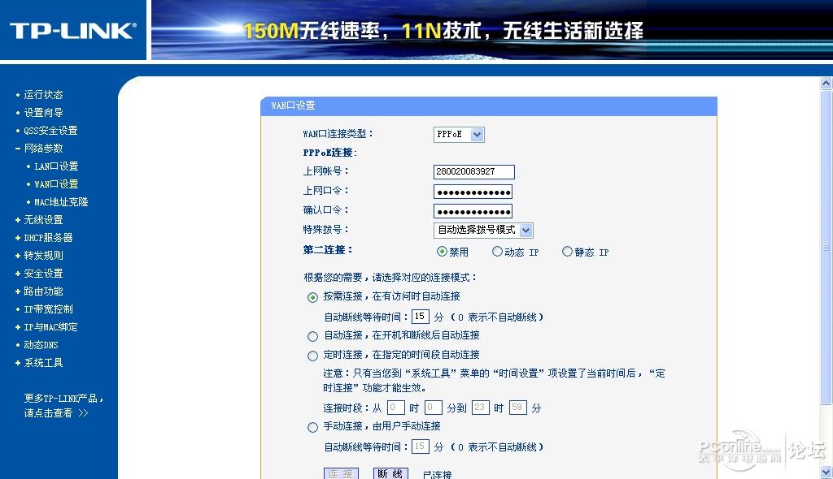
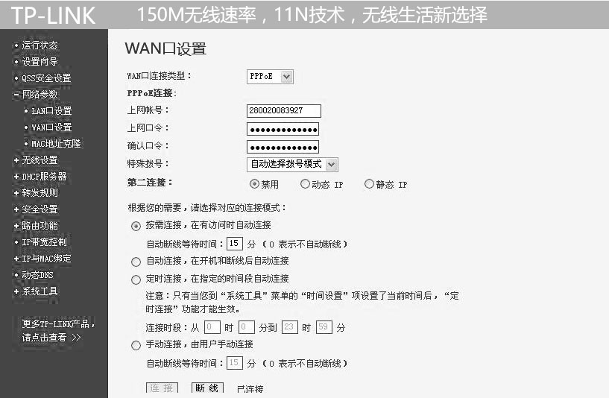
How to make it better？

Slide 27
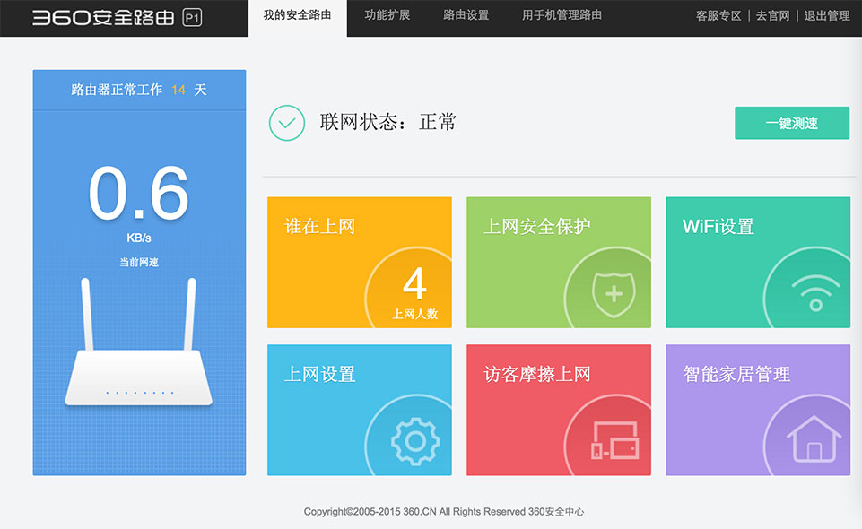

Slide 28
Make it better,but WWW?
why
想 用
好 用
how
视 觉
交 互
who
专 业
创 设

Slide 29
PM
Product Manager
01
角色
产品经理
02
产出
原型页面
03
贡献
视觉：2 交互：3
04
信仰
市场 商业

Slide 30
UI
User Interface
01
角色
视觉设计师
02
产出
用户界面
03
贡献
视觉：5 交互：1
04
信仰
眼睛 感觉

Slide 31
FE
Front End
01
角色
前端开发
02
产出
用户终端
03
贡献
视觉：3 交互：6
04
信仰
结果 真实

Slide 32
UE
User Experience
01
定义
用户体验设计师
02
产出
原型+流程
03
贡献
更好用的产品
04
信仰
以用户为本

Slide 33
我的微观世界
用户
需求
场景

Slide 34
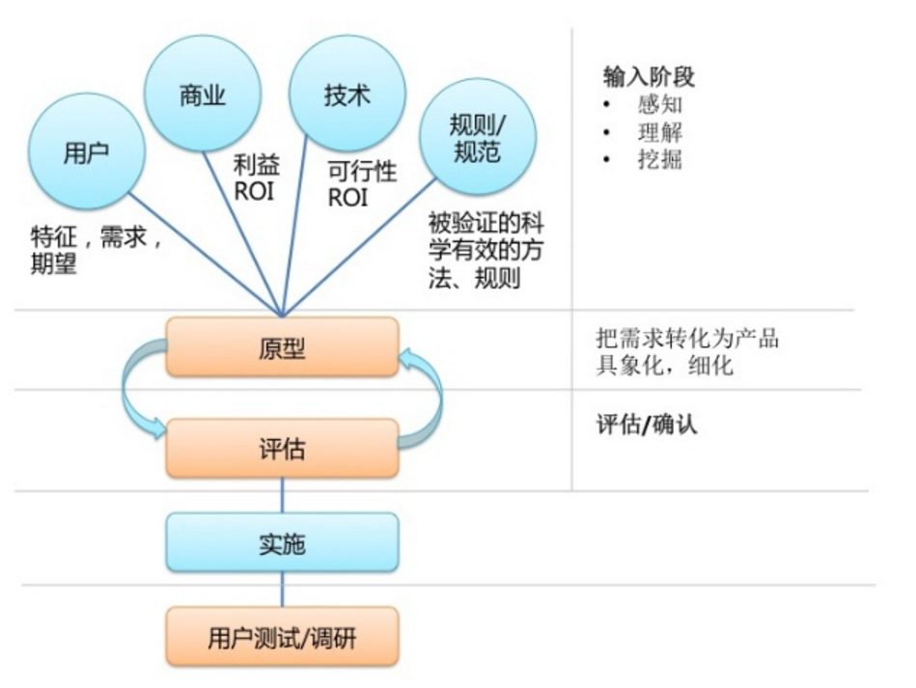
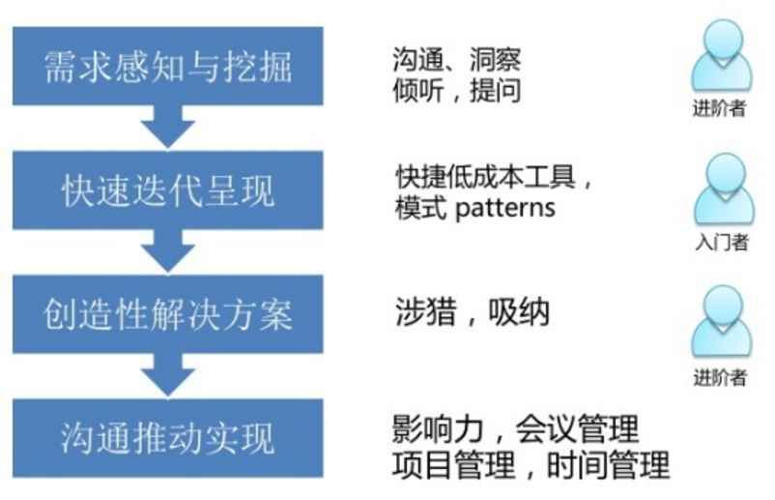
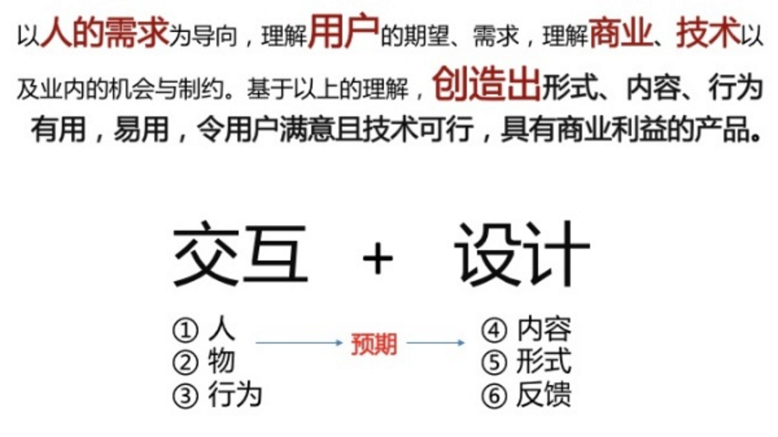
我要做什么

Slide 35
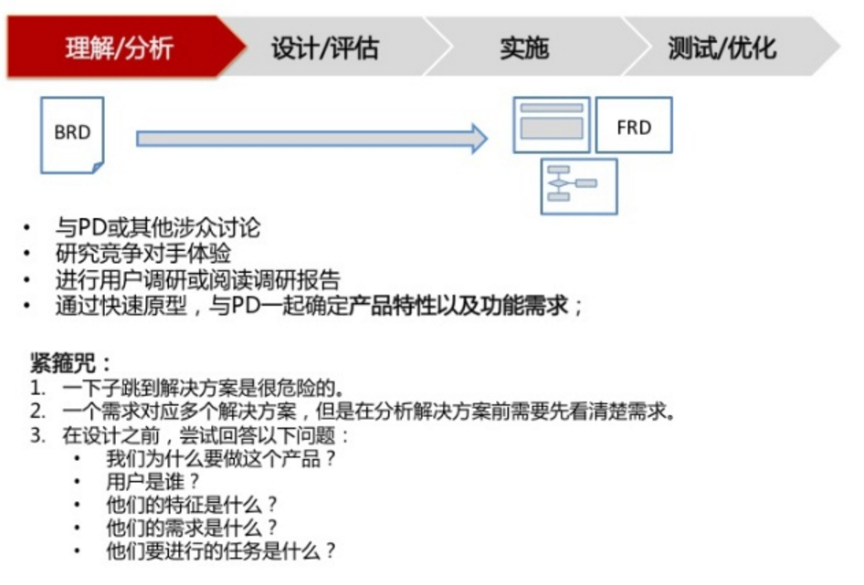
需求阶段

Slide 36
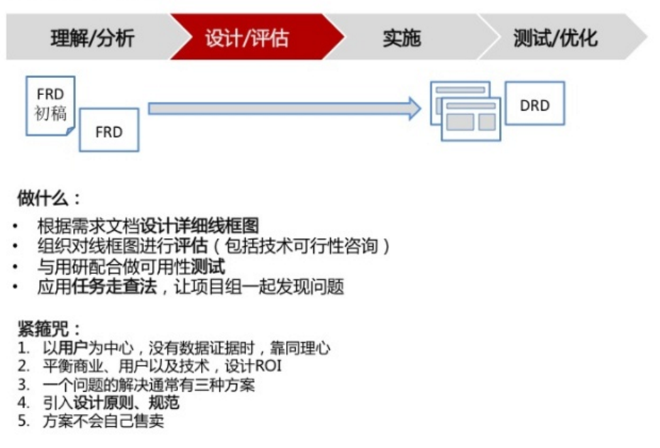
原型阶段

Slide 37
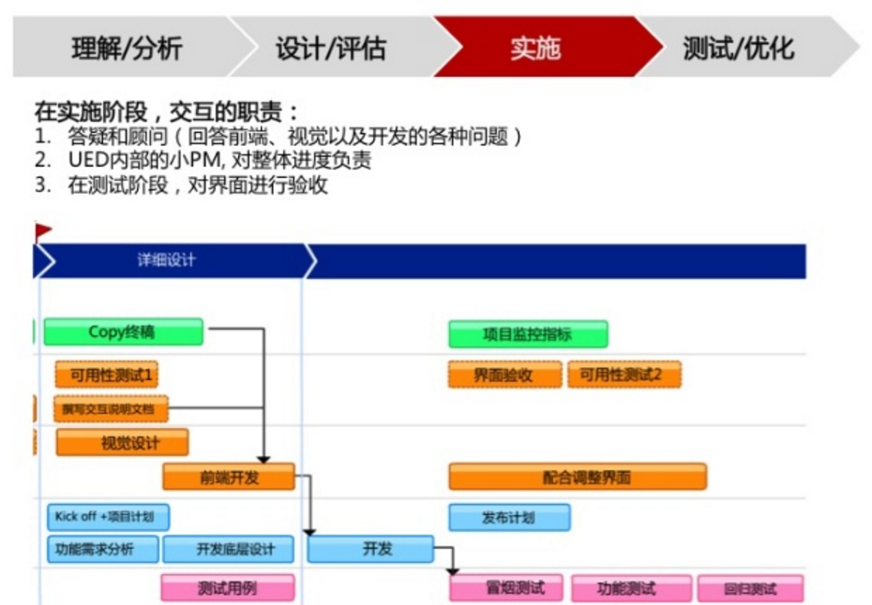
视觉-前端开发阶段

Slide 38
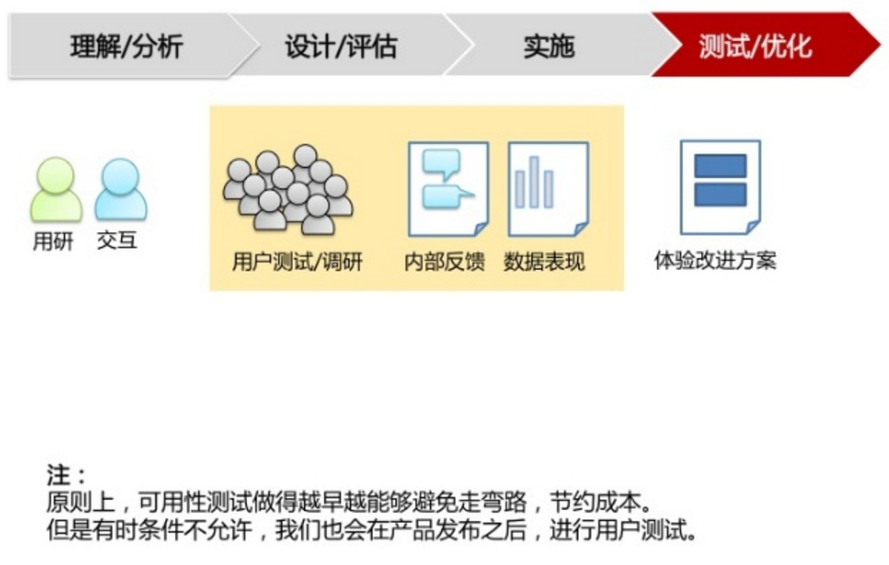
优化阶段

Slide 39
我的存在
有用
好用
想用

Slide 40
Thanks！
世界很大
我不在的世界依然精彩
演讲者：魏凯伟
国美大数据研究院
2017.05.12

Slide 41

侧耳倾听
我就在这里

